Slide 1
Plassering i tegnrommet

Slide 2
Til læreren
Denne presentasjonen er laget for å inspirere deg som lærer på veien mot å lage et undervisningsopplegg tilpasset din elevgruppe. Her er et utvalg av lysark fylt med informasjon, spørsmål som stimulerer til gode samtaler med elevene samt oppgaver til elevene. Presentasjonen er ikke laget for å «dekke» en undervisningstime, men du som lærer kan velge å bruke noen av lysarkene i din undervisning dersom du ønsker det.
Hvis du klikker på «notater» nede i vinduet, vil du finne en tekst til hvert lysbilde som beskriver hvordan du kan bruke det.
Lykke til!
Bilde: Hentet fra boken Se Mitt Språk - en innføring i norsk tegnspråk (Malmquist og Mosand, 1996)

Slide 3
Plassering i tegnrommet
Rommet foran kroppen kalles tegnrommet
Utnyttelsen av tegnrommet gir helt spesielle muligheter i tegnspråk, som vi ikke har i talte språk
Vi kan plassere (lokalisere) noe både innenfor og utenfor tegnrommet (men tegnene plasseres alltid innenfor).
Notes:
Lysarket kan brukes i undervisning med eldre og viderekomne elever. For yngre elever bør språket/begrepene justeres.

Slide 4
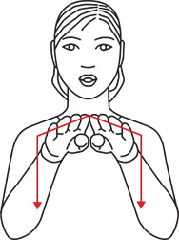

Referent og referansemerking
Når vi plasserer, utfører vi tegnene i retning av eller på ulike områder i tegnrommet.
Vi sier at området eller retningen er merket for en spesiell referent.
Referansemerket representerer en referent.
For eksempel når du har plassert et hus i tegnrommet, kan du bare peke dit etterpå og man forstår at det er det huset du snakker om. Du trenger ikke si «hus» om igjen.
Bilde: Tegnbanken
Bilde: Colourbox
Et tegn er et
språklig symbol
En referent er det begrepet tegnet er et symbol på
Notes:
Lysarket kan brukes i undervisning med eldre og viderekomne elever. For yngre elever bør språket/begrepene justeres.

Slide 5
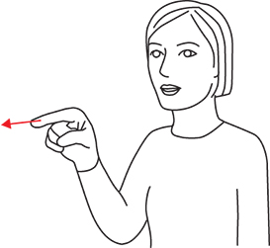
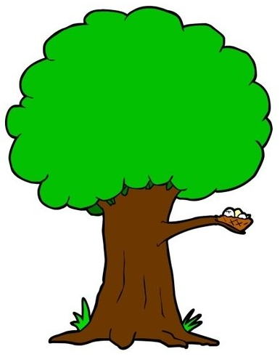
Peking
I tegnspråk brukes peking som et språklig symbol med betydningen «han», «det», «dere», «der» og så videre.
Vi kan peke med fingeren og med blikket.
Når blikket følger peking med finger, understreker det plasseringen av et tegn.
Når blikk og peking går i hver sin retning, forteller blikkretningen hvem jeg snakker til, og peketegn hvem jeg snakker om.
Blikk kan også brukes som mer diskret peking uten bruk av hånden.
Bilde: Colourbox
Bilde: Tegnbanken
Notes:
Lysarket kan brukes i undervisning med eldre og viderekomne elever. For yngre elever bør språket/begrepene justeres.

Slide 6
Ulike referansemerkinger
Peke direkte
Tilstedeværende gjenstander eller personer
Peke ut av tegnrommet
Mot et sted vi vet noe er, for eksempel byen
Plassere gjenstander eller personer i tegnrommet
Når disse ikke er til stede i rommet
Endring av tegn
Tegnene utføres i samme retning eller på samme sted
Bundet lokalisasjon
Når vi gjengir det virkelige bildet av hvordan noe ser ut
Indirekte lokalisasjon
Handling, sansing, erfaring. Retningen viser hvem som er subjekt og objekt. Typiske slike tegn er «sende», «levere», «gi», «få», «invitere» osv.
Tegn som viser handlingsretning
Når det vi snakker om bestemmer omgivelsene uten at vi må beskrive dem
Notes:
Lysarket kan brukes i undervisning med eldre og viderekomne elever. For yngre elever bør språket/begrepene justeres.
Peke direkte: Pek på en person i rommet
Peke ut av tegnrommet: Pek mot et bygg som ligger i nærheten av skolen og som alle vet hvor er
Plassere i tegnrommet: Bord, jente sitte der, gutt sitte der, gutt sitte der. De-tre arbeide sammen.
Endring av tegn: Den gruppen BAM enig, den gruppen diskuterer.
Bundet lokalisasjon: Beskriv hvor du bor, som i dette eksempelet: «Ingavegen, garasje, hus, første-etasje, jeg bo der».
Indirekte lokalisasjon: Jeg og noen venner på teater. Jeg sitte ned. Se mot de andre. (Vise med hode og overkropp at du ser mot de andre, ikke peke og si)
Handlingsretning: Gruppe A der, gruppe B der. A gir meg papir, jeg gir videre til B. Spørre elevene: Hvem ga og fikk?

Slide 7
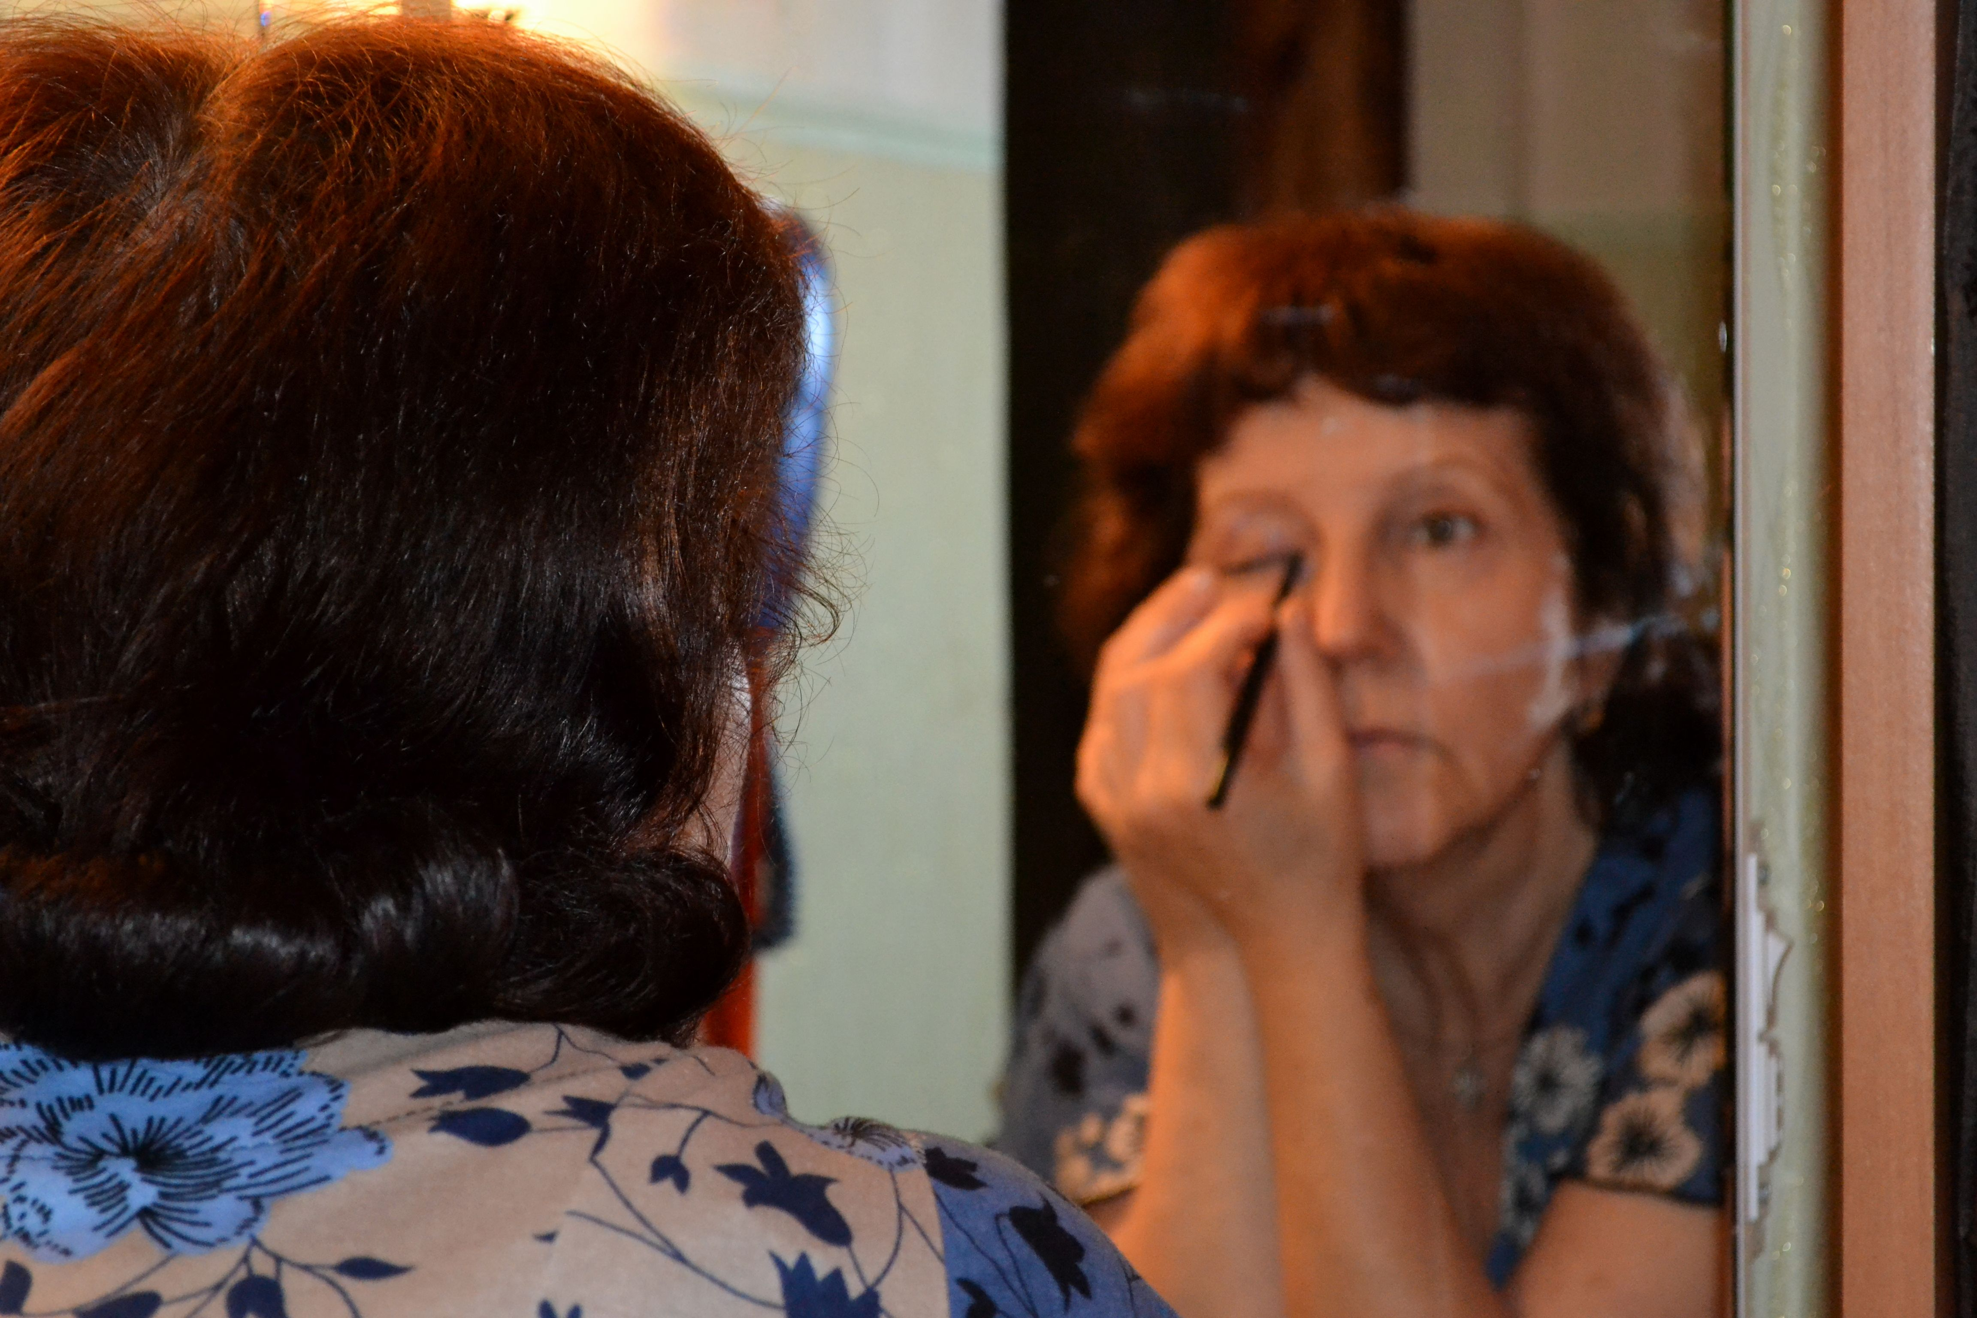
Viktig å huske!
Å avlese plassering er som å se i et speil.
Dersom fortelleren beskriver noe som er til høyre for han, vil det se ut som venstre for den som avleser.
Avleseren må snu bildet.
Bilde: Colourbox

Slide 8
HVA ER PLASSERING?
Vi beskriver hvor noe er plassert
Over
Under
Ved siden av
I hjørnet
Bak
Til venstre
Notes:
Lysarket kan brukes i klasserommet, som grunnlag for samtale om plassering.

Slide 9
Avlesingsøvelse
Notes:
Bildet er animert, og kommer fram ved klikk.
Læreren beskriver bildet, og elevene prøver å tegne det som blir beskrevet. Når elevene er ferdige å tegne, hentes bildet opp og de kan sammenligne: Fikk de rett objekt på rett plass?

Slide 10



Til utskrift:
Elevene får hver sitt ark, og klipper ut figurene.
Notes:
Lærer beskriver de neste bildene, og elevene skal prøve å legge sine figurer i samme mønster. Bildet hentes fram på tavla, og man kan sammenligne: Hva ble rett og hva ble feil? Hvorfor ble det feil?
Tips: Bruk B-hånd for å representere lappene, i stedet for å vise omriss.

Slide 11
Over og under
Notes:
Fasit

Slide 12
Høyre og venstre
Notes:
Fasit

Slide 13
I hjørnet
Notes:
Fasit

Slide 14
Overlapp
Notes:
Fasit

Slide 15
Notes:
Fasit

Slide 16
Notes:
Fasit

Slide 17
Notes:
Fasit

Slide 18

Notes:
Fasit

Slide 19
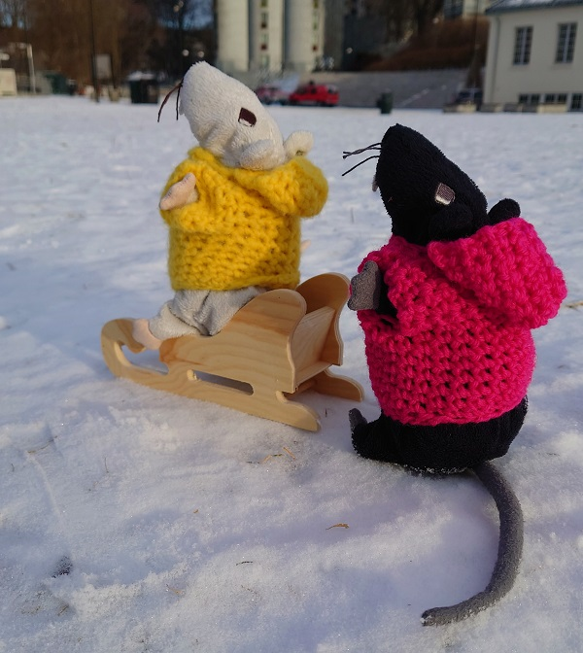
Notes:
Den hvite rotten heter Salt. Den sorte heter Pepper.

Slide 20
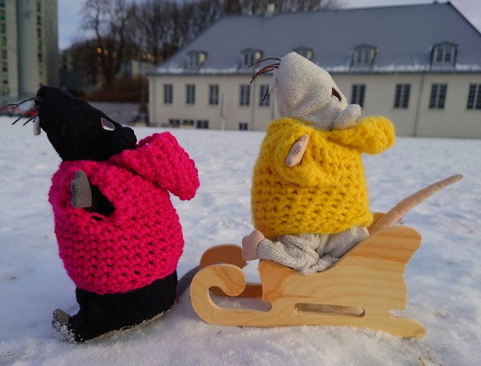
Notes:
Den hvite rotten heter Salt. Den sorte heter Pepper.

Slide 21
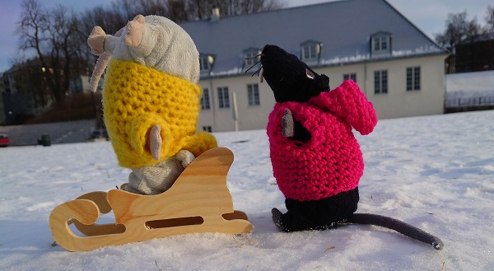
Notes:
Den hvite rotten heter Salt. Den sorte heter Pepper.

Slide 22
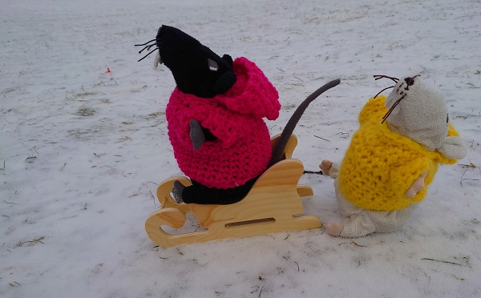
Notes:
Den hvite rotten heter Salt. Den sorte heter Pepper.

Slide 23
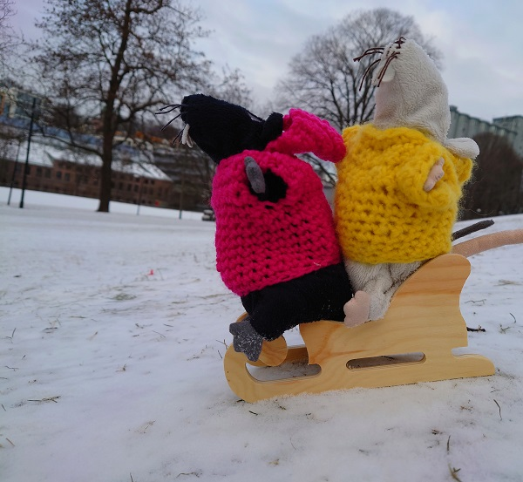
Notes:
Den hvite rotten heter Salt. Den sorte heter Pepper.

Slide 24
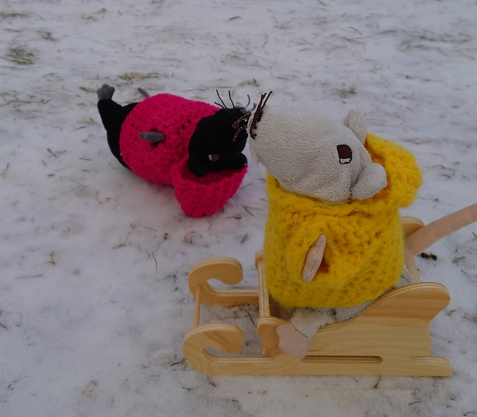
Notes:
Den hvite rotten heter Salt. Den sorte heter Pepper.

Slide 25
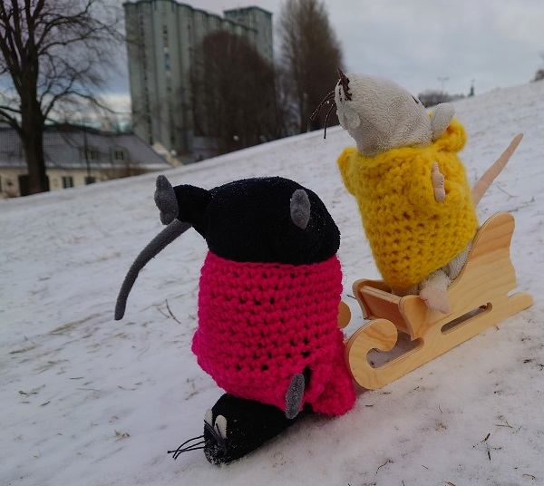
Notes:
Den hvite rotten heter Salt. Den sorte heter Pepper.

Slide 26
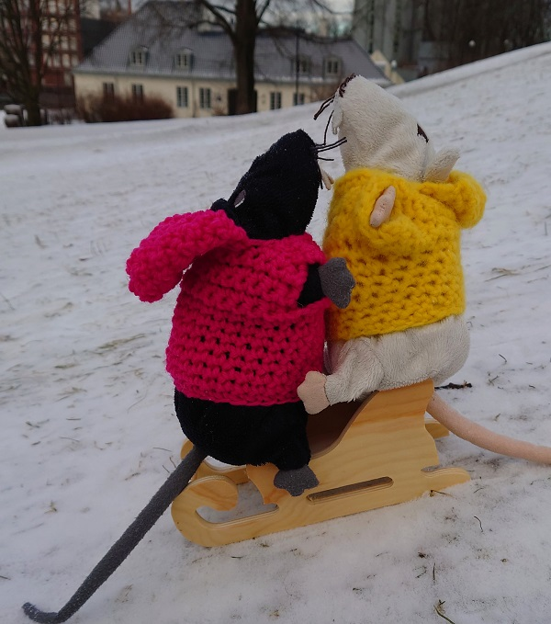
Notes:
Den hvite rotten heter Salt. Den sorte heter Pepper.

Slide 27

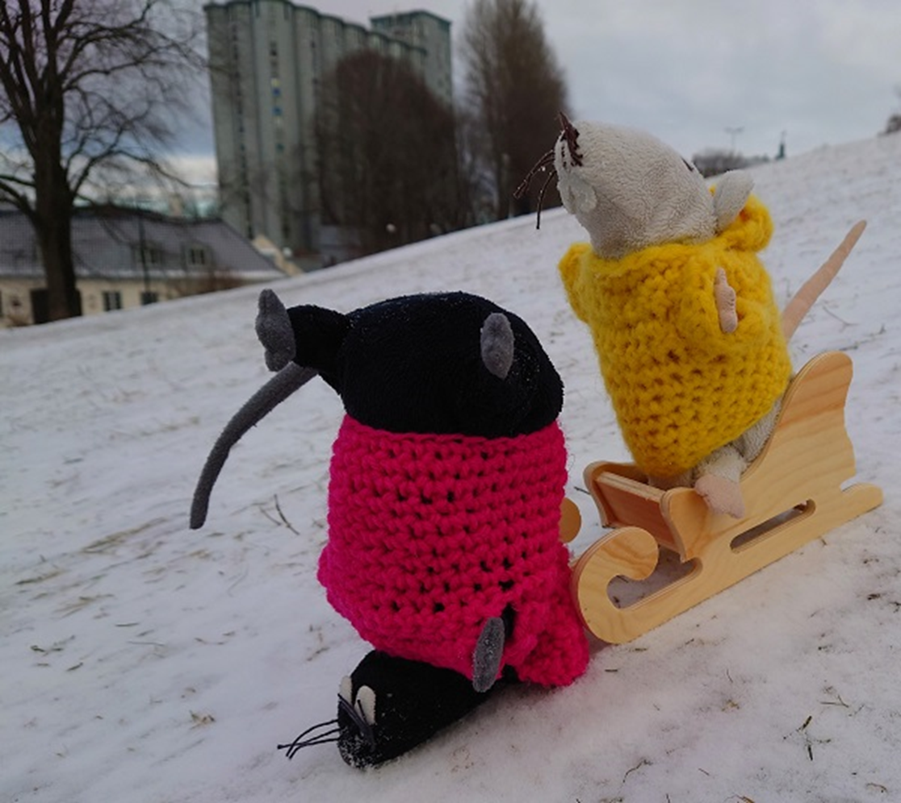

A
B
C
Notes:
Den hvite rotten heter Salt. Den sorte heter Pepper.
Lærer beskriver et bilde, elevene gjetter hvilket av bildene beskrivelsen hører til.

Slide 28



A
B
c
Notes:
Den hvite rotten heter Salt. Den sorte heter Pepper.
Lærer beskriver et bilde, elevene gjetter hvilket av bildene beskrivelsen hører til.

Slide 29
Hvilket bilde snakker jeg om nå?
Notes:
Den hvite rotten heter Salt. Den sorte heter Pepper.

